Slide 1

МБОУ «ВИДНОВСКАЯ СОШ № 2»
ПРЕЗЕНТАЦИЯ В ПОГОТОВИТЕЛЬНОЙ ГРУППЕ НА ТЕМУ:
ПОДГОТОВИЛА ВОСПИТАТЕЛЬ ГУЦУЛ С.С.

Slide 2

Цель праздника:
Воспитание у дошкольников любви к нашей единой Родине – России!
Задачами данного мероприятия являются :
1. Формировать у старших дошкольников понимание принадлежности к русскому народу и России как единой Родине всех проживающих на её территории людей.
2.Вызывать интерес к историческому прошлому и культурному наследию нашей страны.
3.Создать условия для активного участия и художественного самовыражения детей в радостной обстановке общенародного праздника.
4.Воспитывать уважительное отношения к символике Российской Федерации.
5.Продолжать формировать чувства дружбы и взаимопомощи как основе братских отношений между всеми людьми, населяющими нашу страну.
6.Закрепить вокально-хоровые навыки в процессе группового пения.
7.Совершенствовать музыкально-ритмические навыки детей через хороводы, танцы,
упражнения игры.

Slide 3
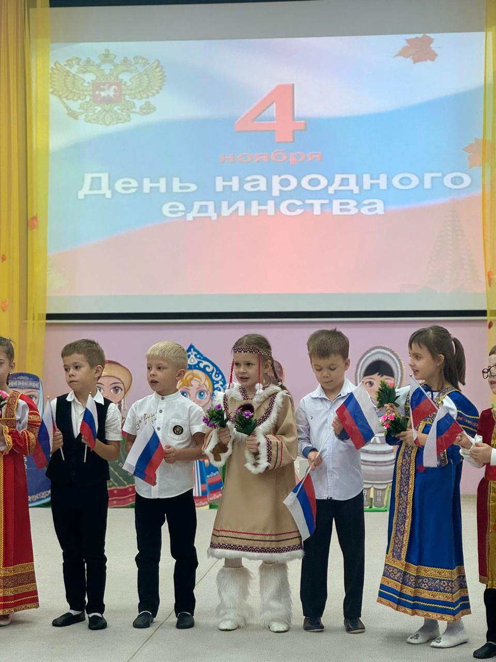
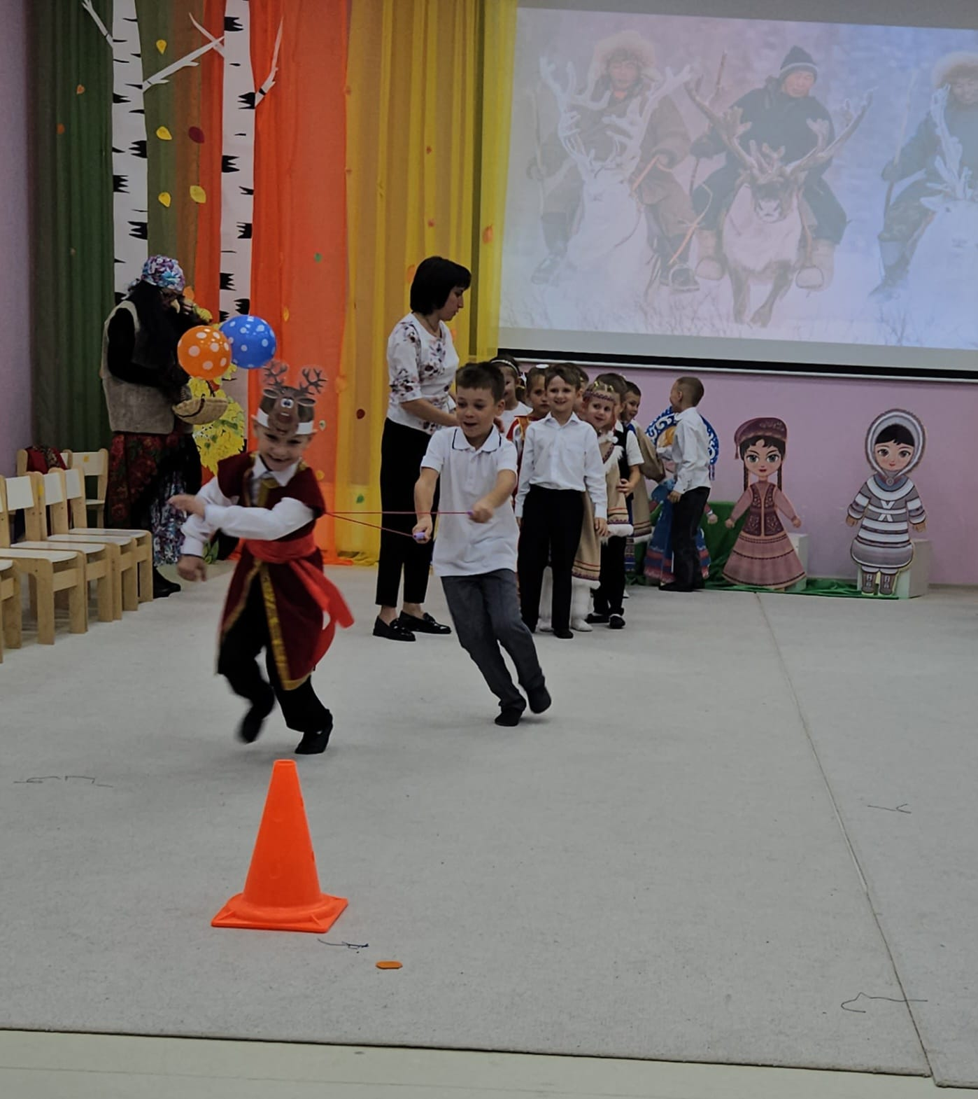
Задача №1
Формировать у старших дошкольников понимание принадлежности к русскому народу и России как единой Родине всех проживающих на её территории людей.

Slide 4
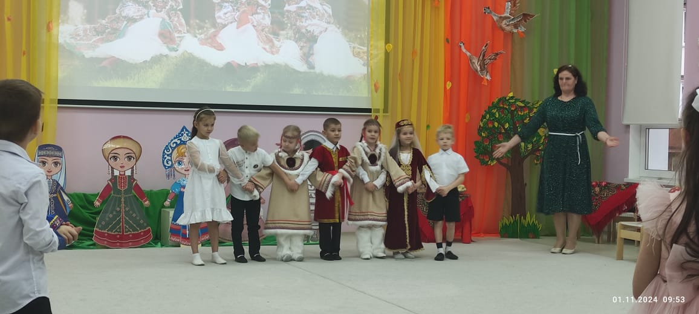
Задача №2
Вызывать интерес к историческому прошлому и культурному наследию нашей страны.

Slide 5
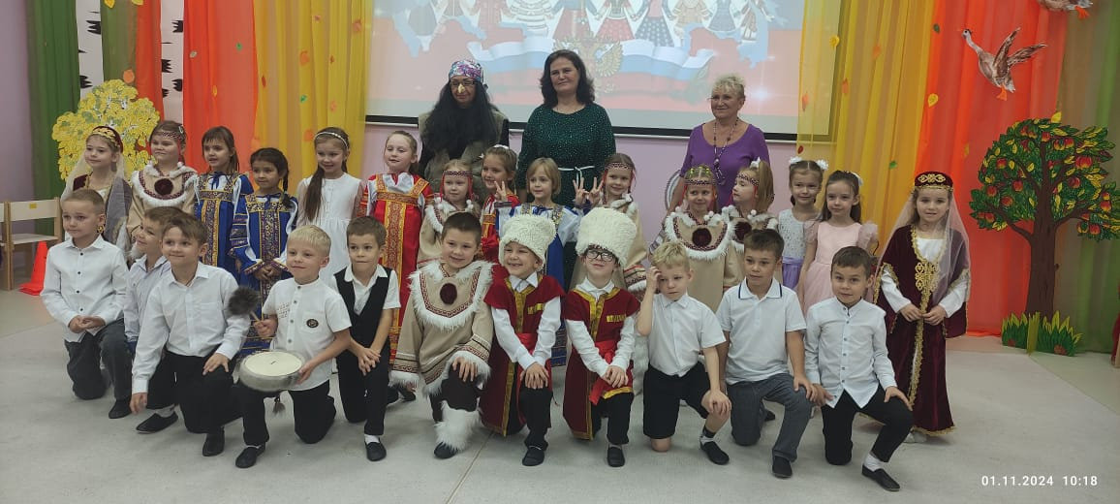
Задача №3
Создать условия для активного участия и художественного самовыражения детей в радостной обстановке общенародного праздника.

Slide 6
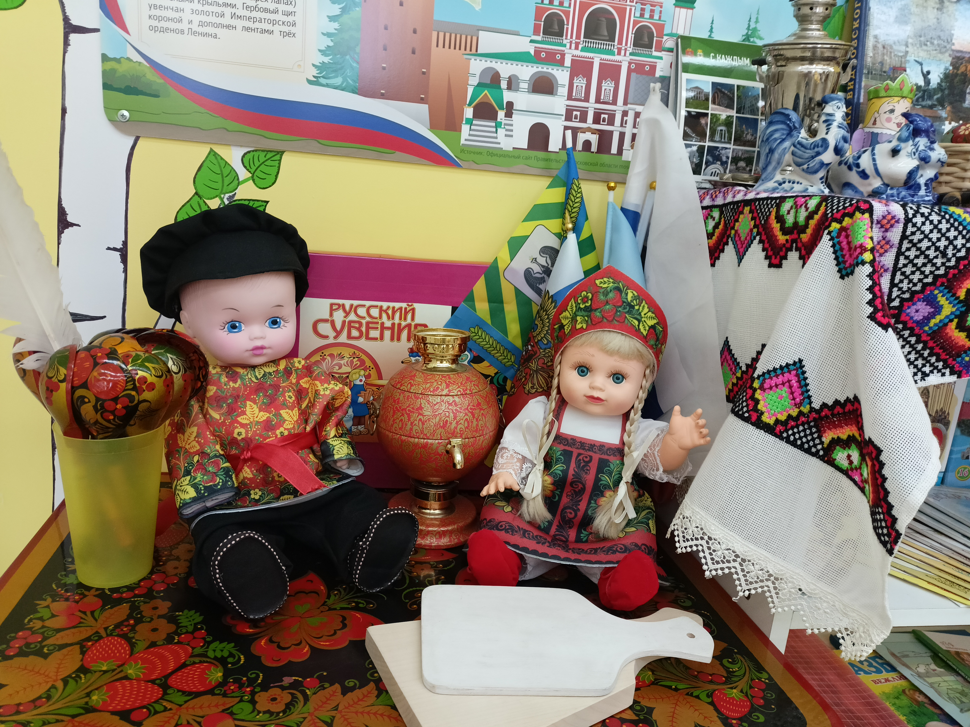
Задача №4
Воспитывать уважительное отношения к символике Российской Федерации.

Slide 7
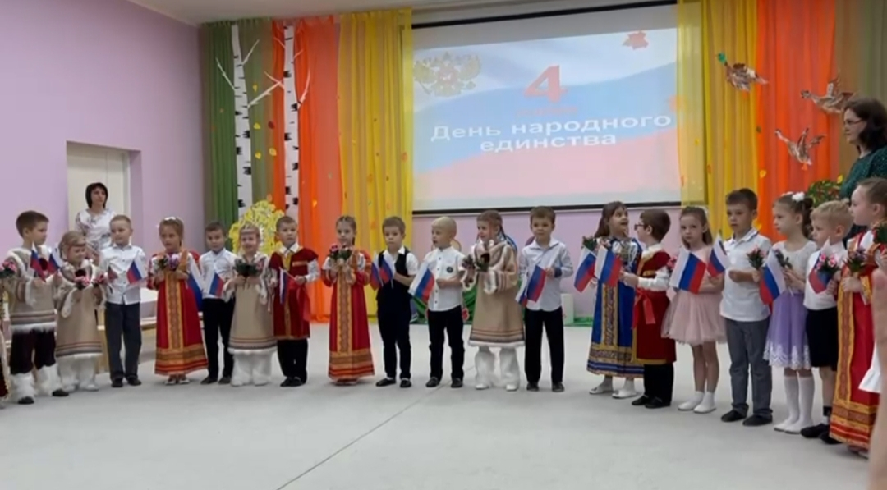
Задача №5
Продолжать формировать чувства дружбы и взаимопомощи как основа братских отношений между всеми людьми, населяющими нашу страну.

Slide 8
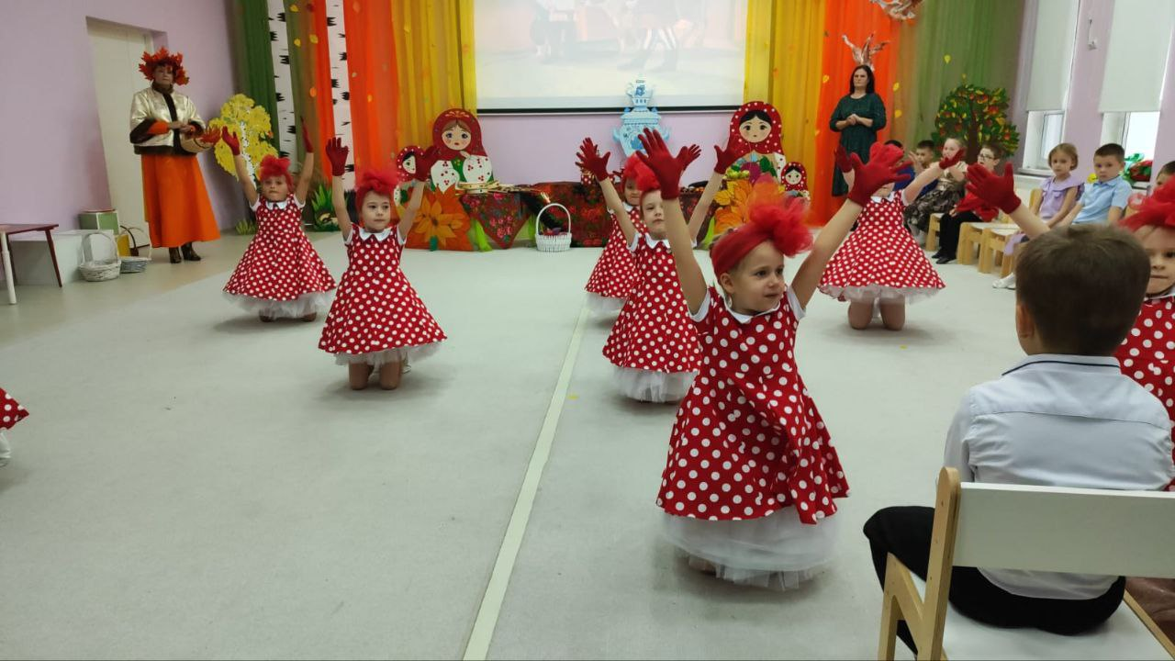
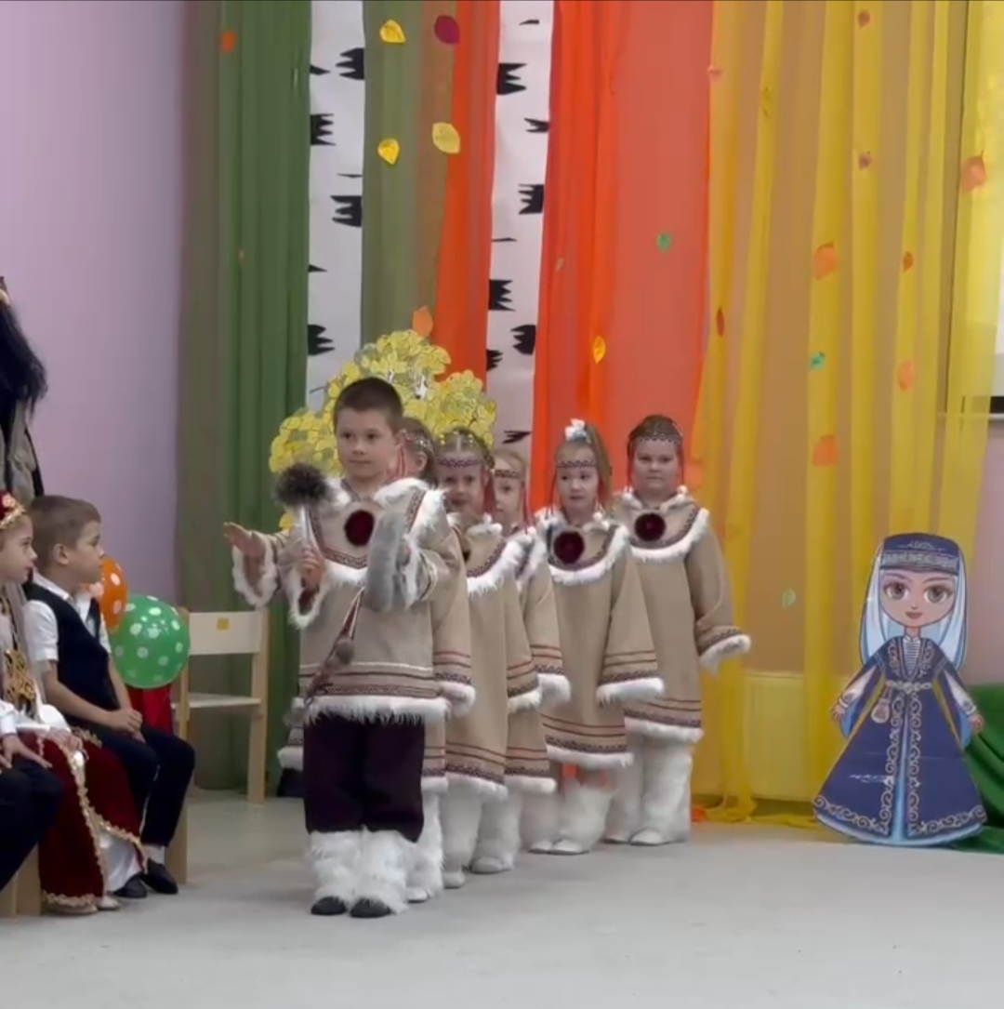
Задача №6
Совершенствовать музыкально-ритмические навыки детей через хороводы, танцы,
упражнения игры.

Slide 9
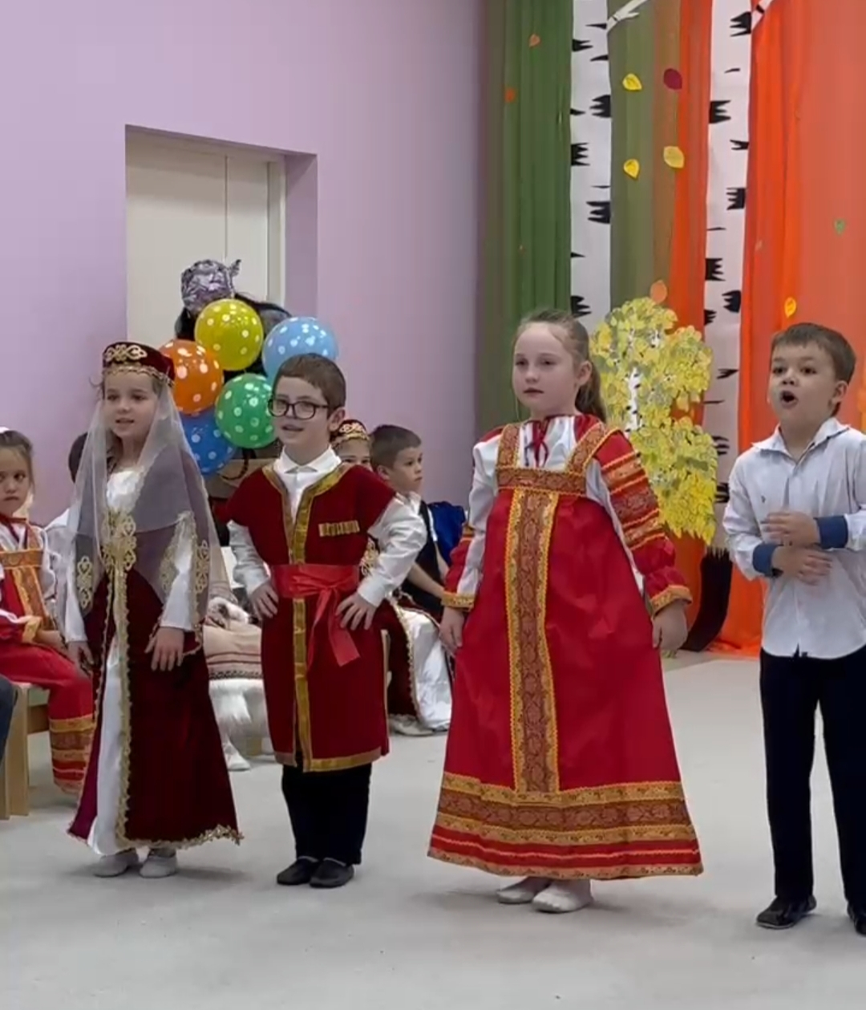
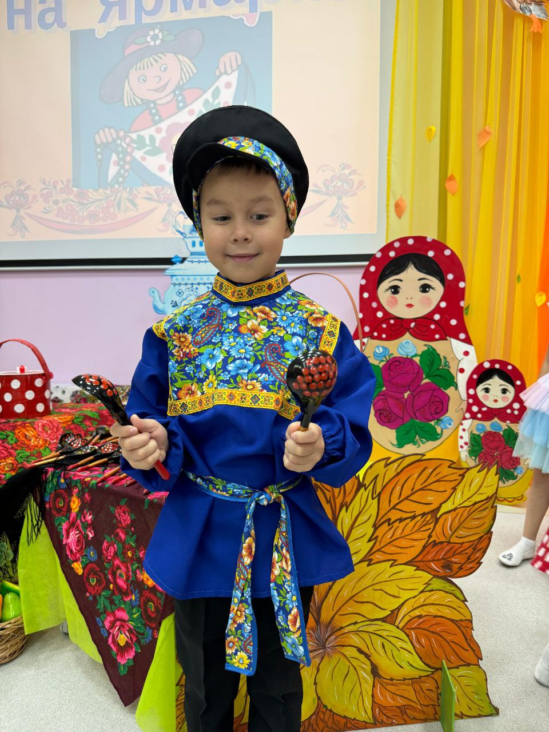
Задача № 7
Закрепить вокально-хоровые навыки в процессе группового пения.

Slide 10
